Slide 1
СРПСКИ ЈЕЗИК
Употреба великог слова

Slide 2
Велико слово стављамо на
на почетку реченице
при писању властитих имена
при писању надимака
при писању имена животиња
при писању имена градова, села, планина, ријека, језера, мора...

Slide 3
Имена људи
Ја се зовем Марко.
Ја се зовем Јована.

Slide 4
Имена градова
Oсновна школа
,,Свети Сава’’
се налази у
Котор Варошу.

Slide 5
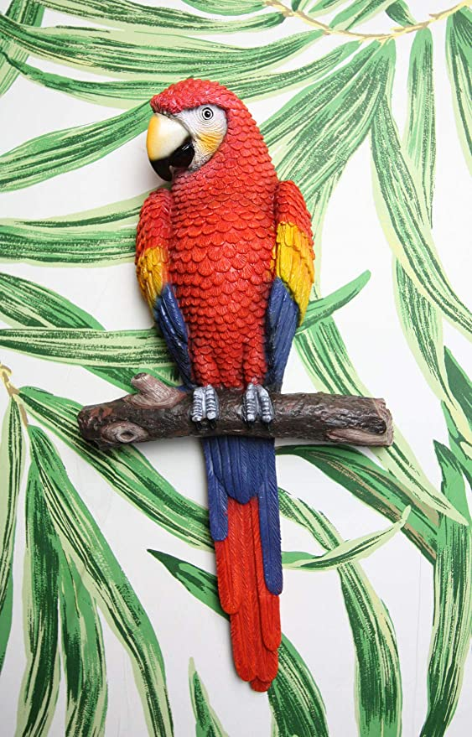
Имена животиња
Мој папагај се зове Пипи.

Slide 6
1. Допуни реченице водећи рачуна о великом слову.
У мом разреду највиши је _________, а најнижи _________.
Моја бака се зове _________ и живи у селу __________.
Ја се зовем _________, презивам се _________, а
зову ме _________.

Slide 7
2. Овдје се крију називи ријека и планина. Прoнађи их и правилно препиши.
Врбас Козара Сава Мањача
ррсбва
заркоа
васа
њамача

Slide 8
3. Од датих ријечи препиши само оне које треба писати великим почетним словом. Прпиши их правилно!
књига небо сарајево сан милош дрина
јахорина прозор балкана ријека жућо
Сарајево,
Милош,
Дрина,
Јахорина,
Балкана,
Жућо

Slide 9
4. Заокружи ријечи које су погрешно написане и правилно их препиши.
Синиша Коле бијељина Плива
јошавка Дрина Марина Перван
васиљевић јадранско море
Бијељина,
Јошавка,
Васиљевић,
Јадранско море

Slide 10
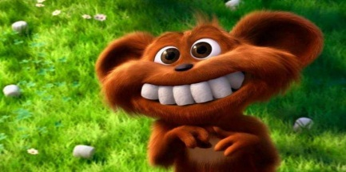
5. Сваком лику смисли и напиши необично име, презиме и мјесто становања. Пази на велико слово!
Зубко Зубић, Главонија
Црвенко Поспанић, Жутилија
Љупка Љубичић, Обалонија

Slide 11
Задатак за самосталан рад:
Задајте себи слово, а потом напишите називе града, села... који почињу датим словом!
слово | град | село | ријека | планина | име

